Slide 1



Inteligencia Artificial en el LMS
Módulo de LMS

Slide 2


Objetivo de la sesión
Conocer las capacidades de la inteligencia artificial integradas al LMS.
Aprender a crear rutas de aprendizaje personalizadas.
Automatizar evaluaciones y generar contenido adaptativo.
Usar recomendaciones automáticas para enriquecer la experiencia del usuario.

Slide 3

Contexto de la IA en la capacitación
La IA transforma el aprendizaje digital al permitir:
Personalización automática de contenidos.
Automatización de tareas repetitivas.
Mejora en el análisis de datos para decisiones formativas.
Impulsa un aprendizaje centrado en el usuario.

Slide 4

Buk Copilot
¿Qué es Buk Copilot?
Buk Copilot es la herramienta de inteligencia artificial integrada en Buk que apoya a los administradores y usuarios en tareas clave del sistema. Está diseñada para mejorar la experiencia y eficiencia dentro del ecosistema Buk, especialmente en procesos como capacitación, selección y gestión de personas.
Buk Copilot = Tu copiloto digital que mejora la gestión del talento con inteligencia artificial.

Slide 5

Configuración de Buk Copilot
Módulo de LMS

Slide 6
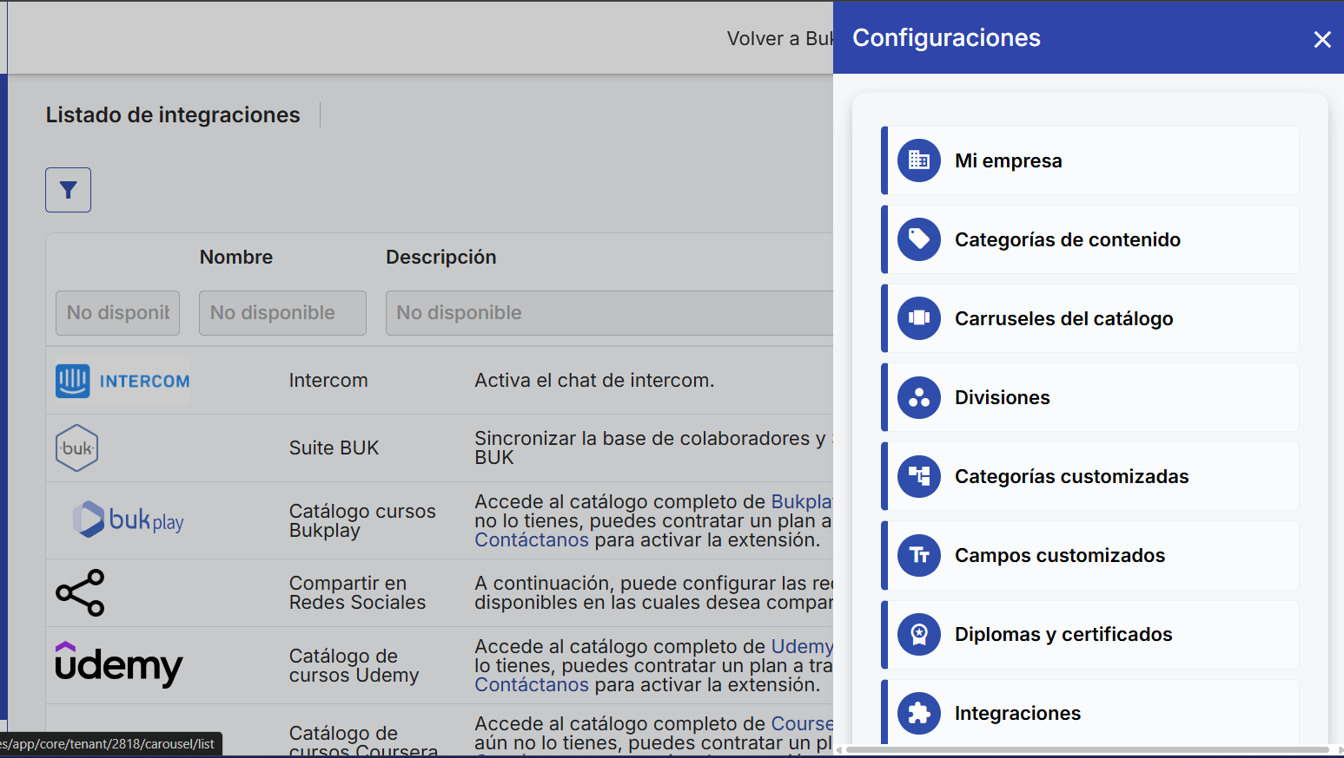
Activa la función
Buk copilot es una herramienta totalmente gratis, por lo que debes activarla en la siguiente ruta Configuraciones - Integraciones

Slide 7
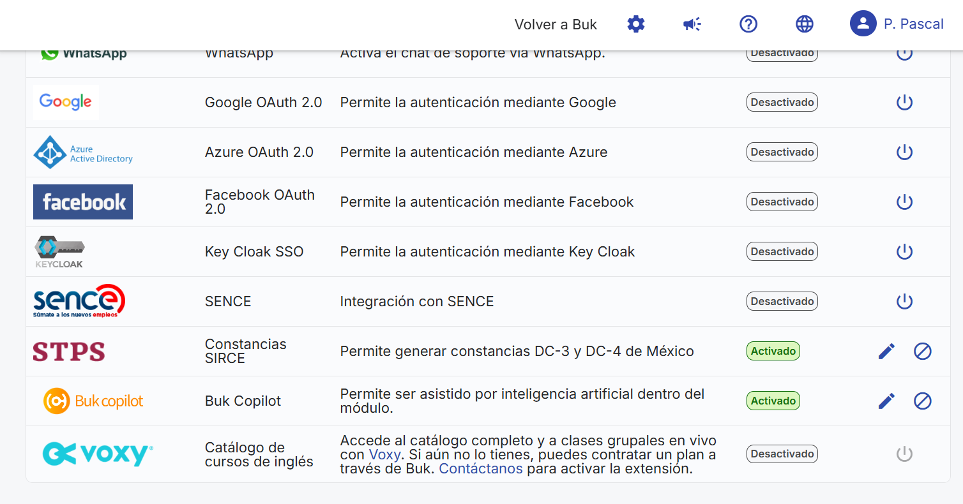
Opciones de configuración
Desliza hacia abajo, la penúltima opción debe ser Buk Copilot, ahí podrás editar las opciones, activar o desactivar la funcionalidad.

Slide 8
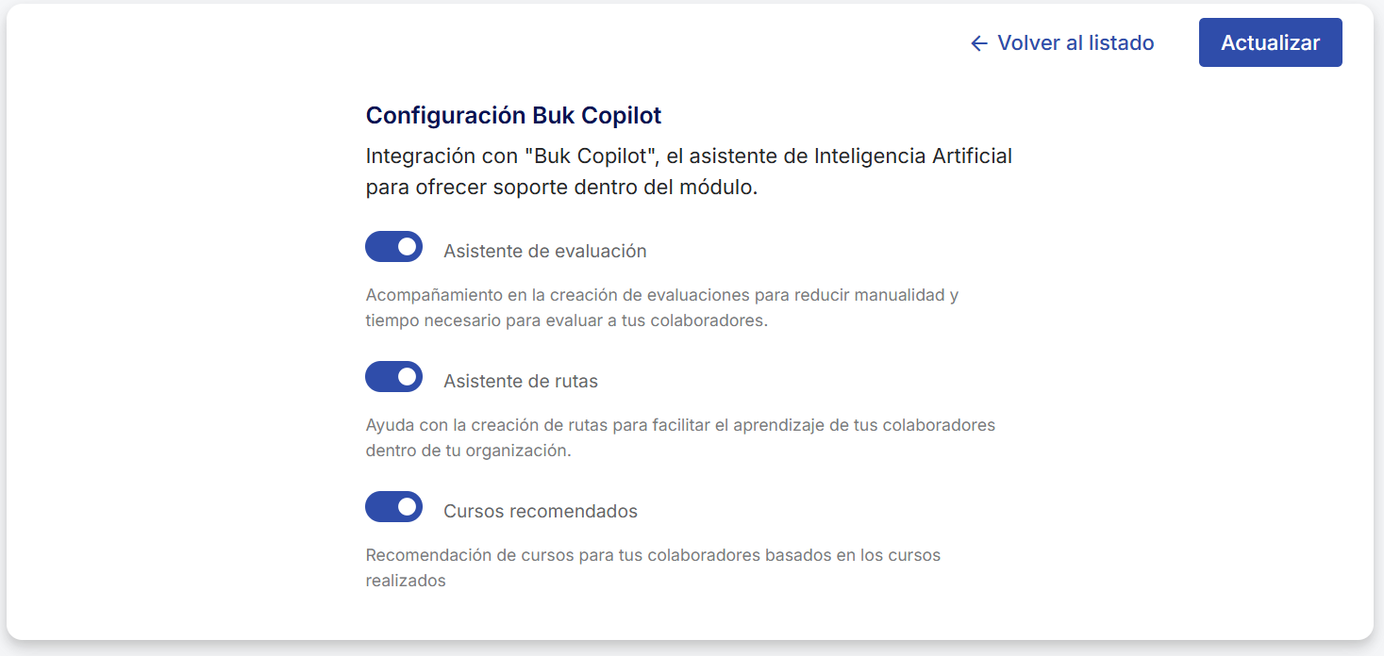
Edita las opciones
Al activar o editar las funciones del asistente, te mostrará el siguiente menú:
Asistente de evaluación.
Asistente de rutas.
Cursos recomendados.

Slide 9
IA en acción: 3 funciones clave del LMS
Módulo de LMS

Slide 10
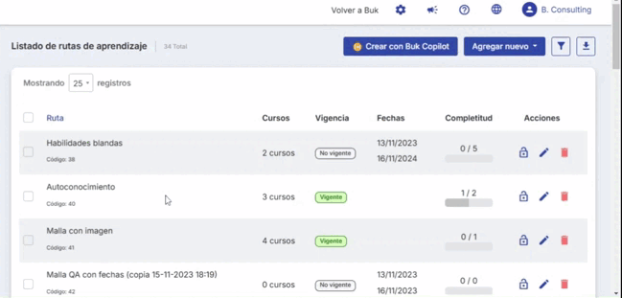
Rutas de Aprendizaje Inteligentes
Facilita la creación de rutas de aprendizaje con IA según el perfil y necesidades de cada colaborador, optimizando el orden y contenido de los cursos.
La ruta tendrá:
Cursos propios y disponibles en tu plataforma.
Cursos Bukplay, sugeridos para complementar.
Los cursos se ordenan de manera óptima para facilitar el aprendizaje.
Se está trabajando para incluir cursos de Udemy, Coursera y otros proveedores de contenido de la Tienda de cursos.
Ahorra tiempo en la planeación manual y mejora el engagement.

Slide 11
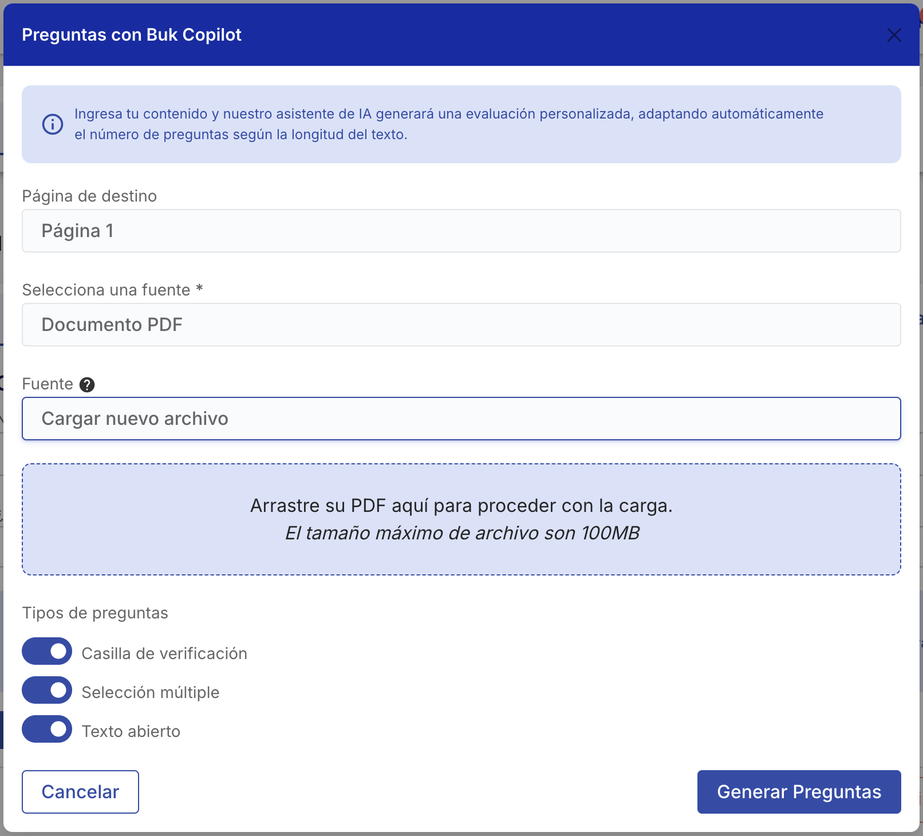
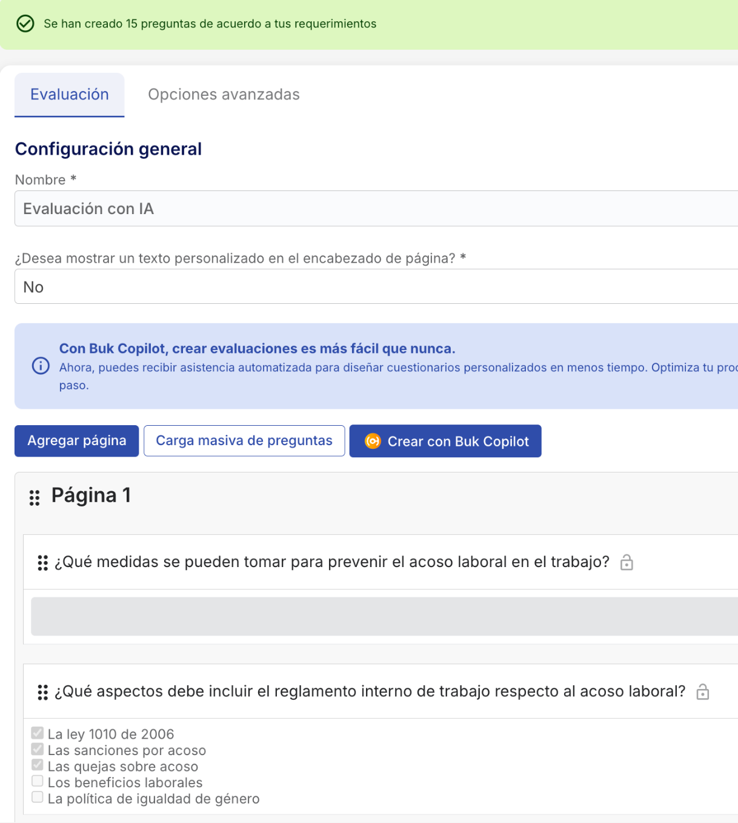
Evaluaciones para e-learning
Genera evaluaciones en cuestión de minutos con nuestra IA. Así, podrás medir de forma efectiva el aprendizaje obtenido de tus cursos.
Consideraciones:
Escoge la modalidad mediante la cual brindarás información al asistente de IA para el desarrollo de las preguntas. Las opciones disponibles son texto libre o desde un PDF.
Selecciona los tipos de preguntas que deseas incluir, que pueden ser texto abierto, selección múltiple y casilla de verificación.
Evalúa habilidades sin esfuerzo, con retroalimentación inmediata.

Slide 12
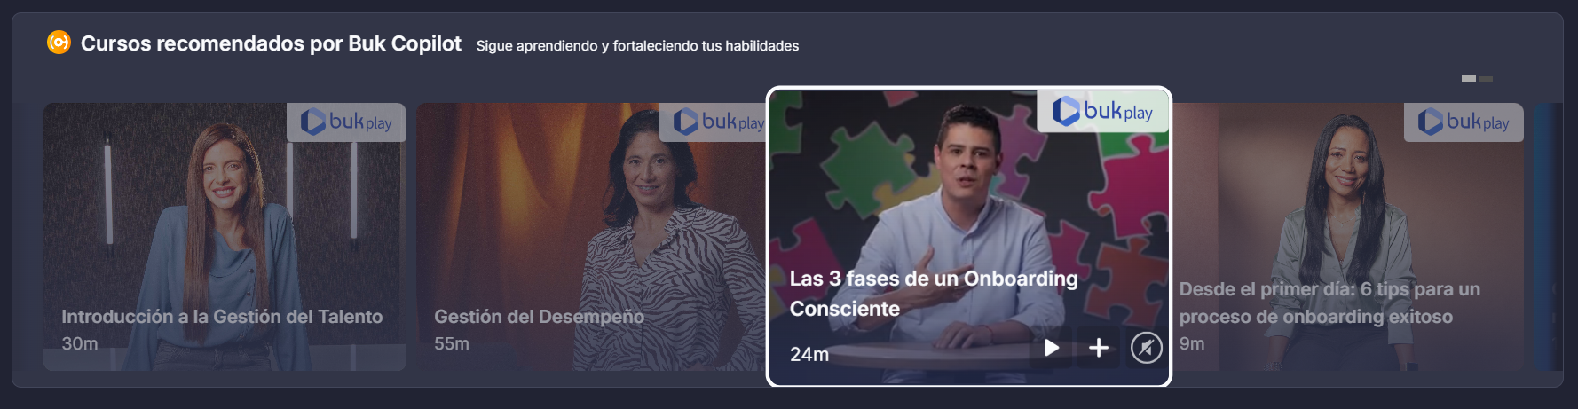
Recomendaciones de cursos personalizadas
Buk Copilot ofrece recomendaciones de cursos a los colaboradores en base a sus cursos ya realizados.
La IA analiza comportamientos y habilidades.
Recomienda contenido relevante para cada usuario.
Fomenta el aprendizaje continuo y el desarrollo individual.
Por el momento las recomendaciones solo incluyen cursos propios y de Bukplay.
Conecta a cada persona con el conocimiento que realmente necesita.

Slide 13

¡Vamos a la plataforma!

Slide 14

Espacio para dudas

Slide 15

¡Tu feedback nos ayuda a mejorar!
https://forms.gle/JVK1b7F311eXUHsu9

Slide 16


